Slide 1
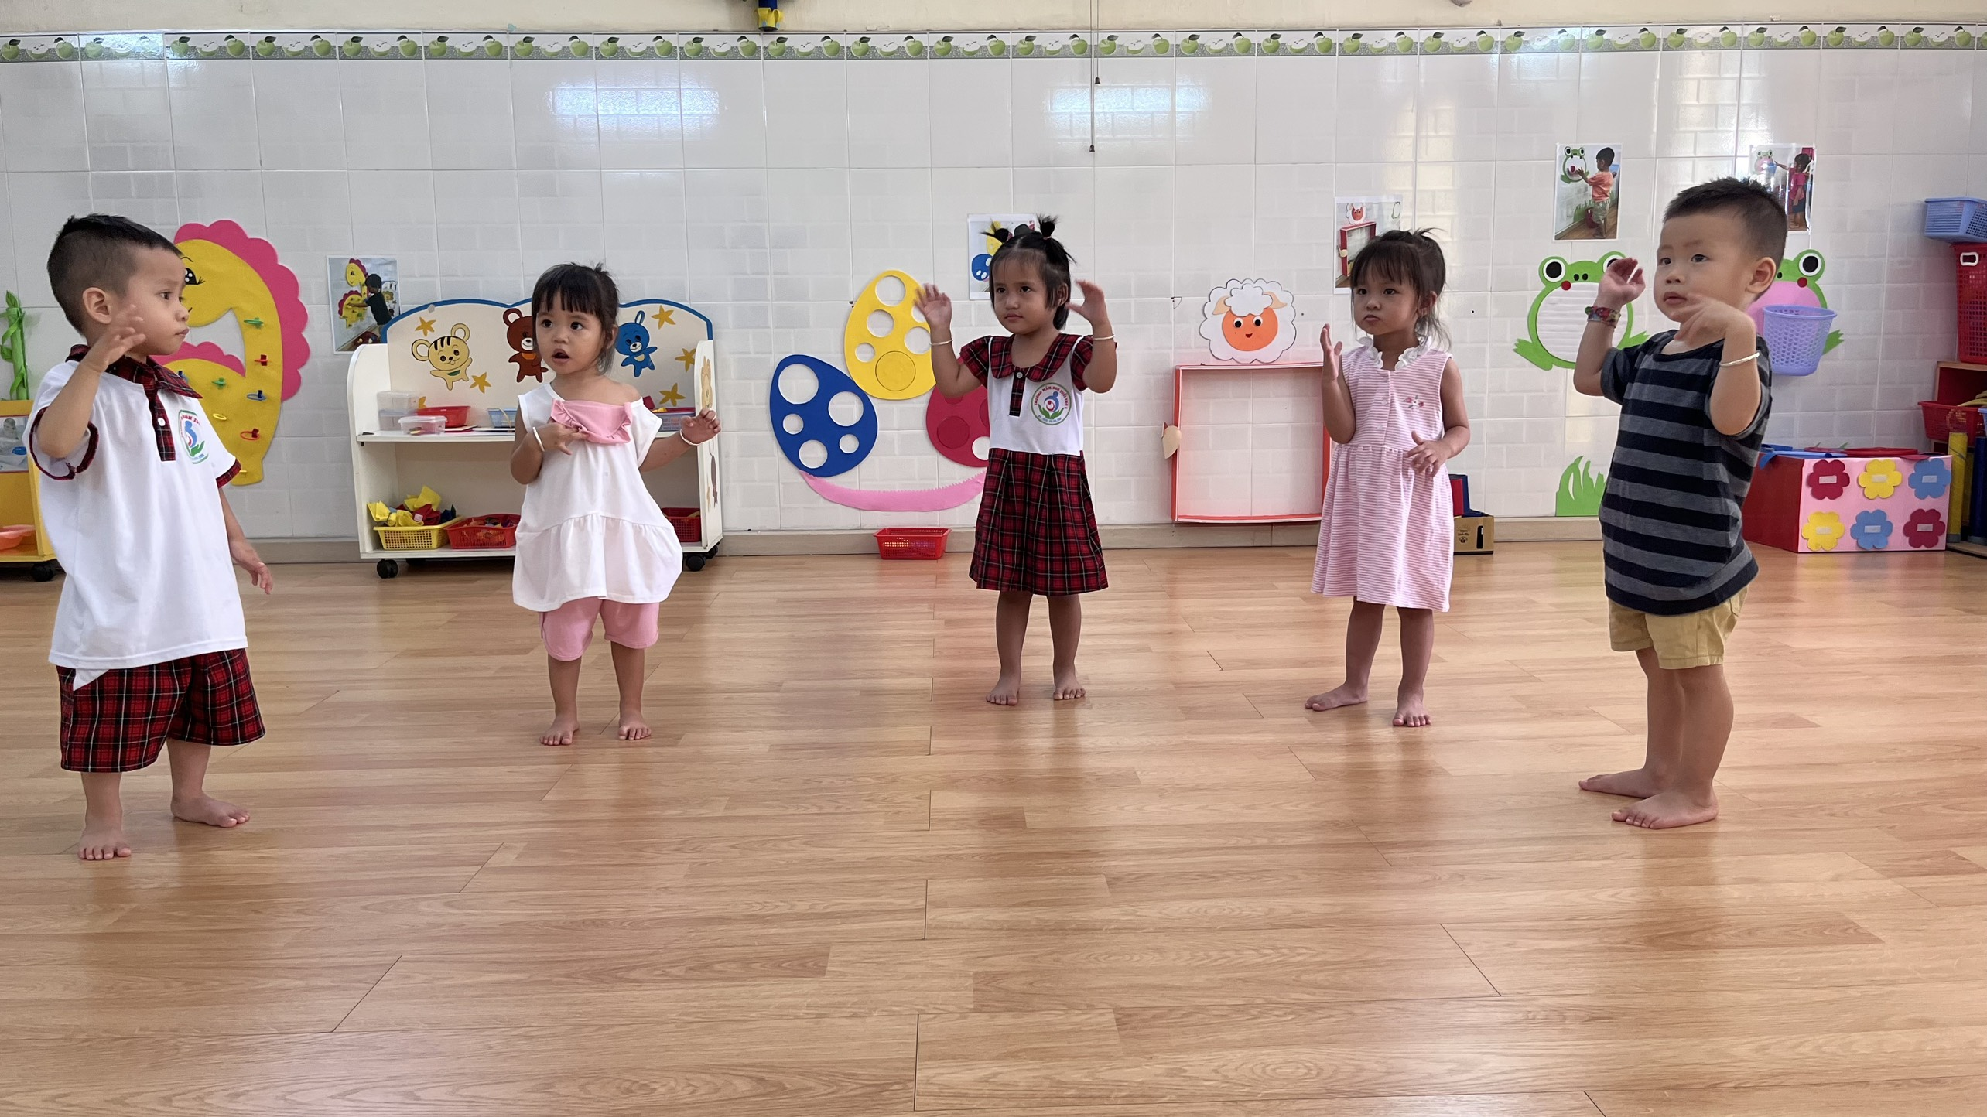
Hướng dẫn: Gió thổi, gió thổi vào mặt chúng ta.
(Vẫy tay lên khuôn mặt của mình).

Slide 2
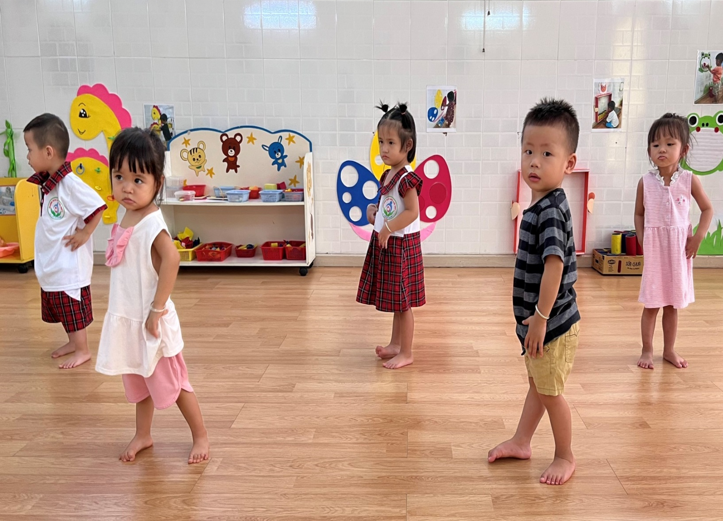
Cây nghiêng, cây nghiêng, cây nghiêng.
(Nghiêng từ bên này sang bên kia)

Slide 3
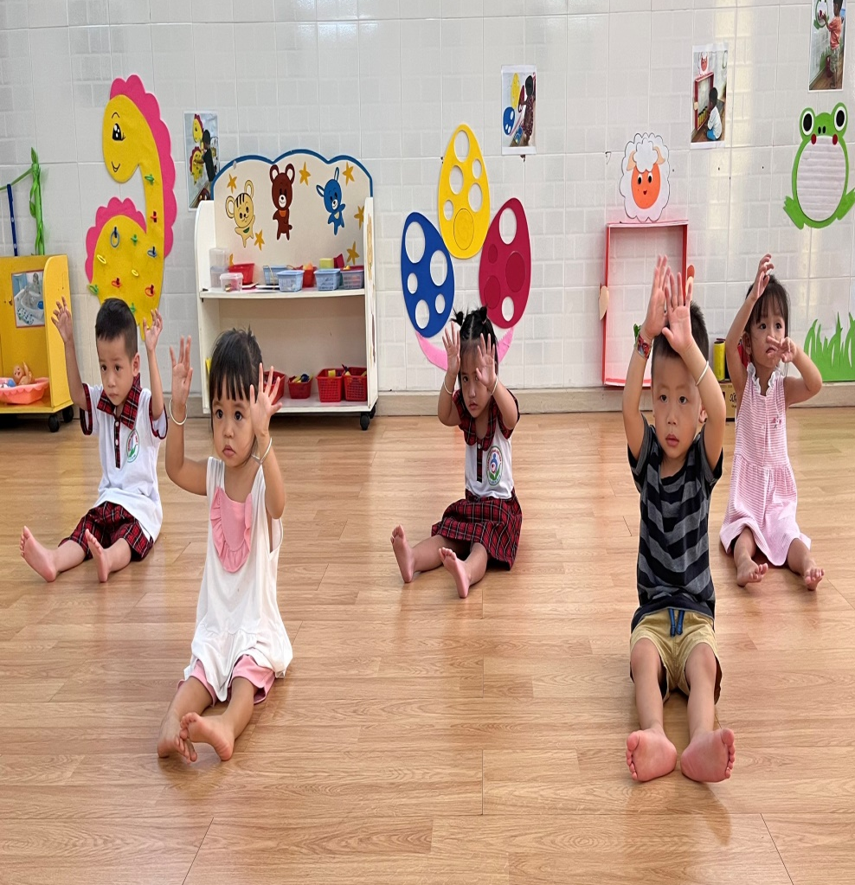
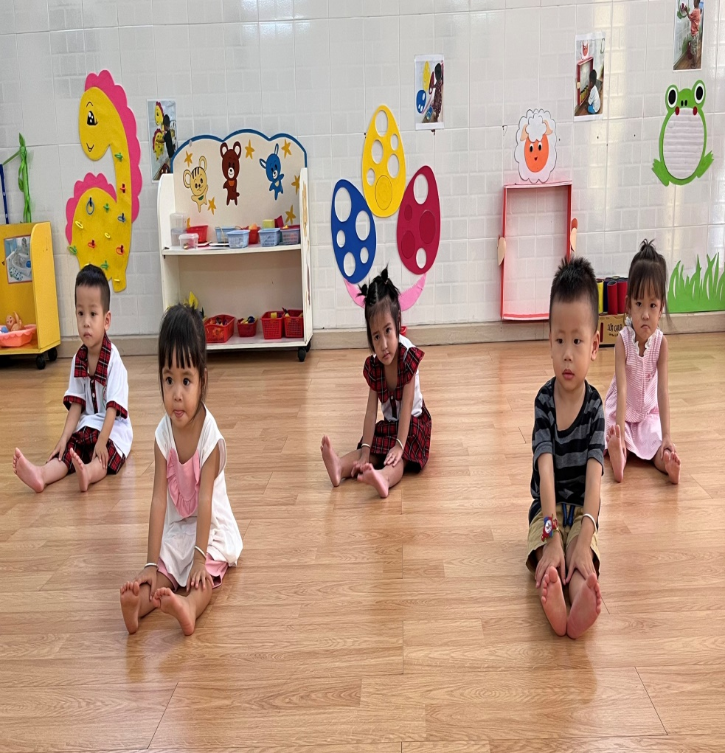
Gió im lặng, im lặng, im lặng.
(Ngồi xuống, vẫy tay lên cao, hạ xuống)

Slide 4
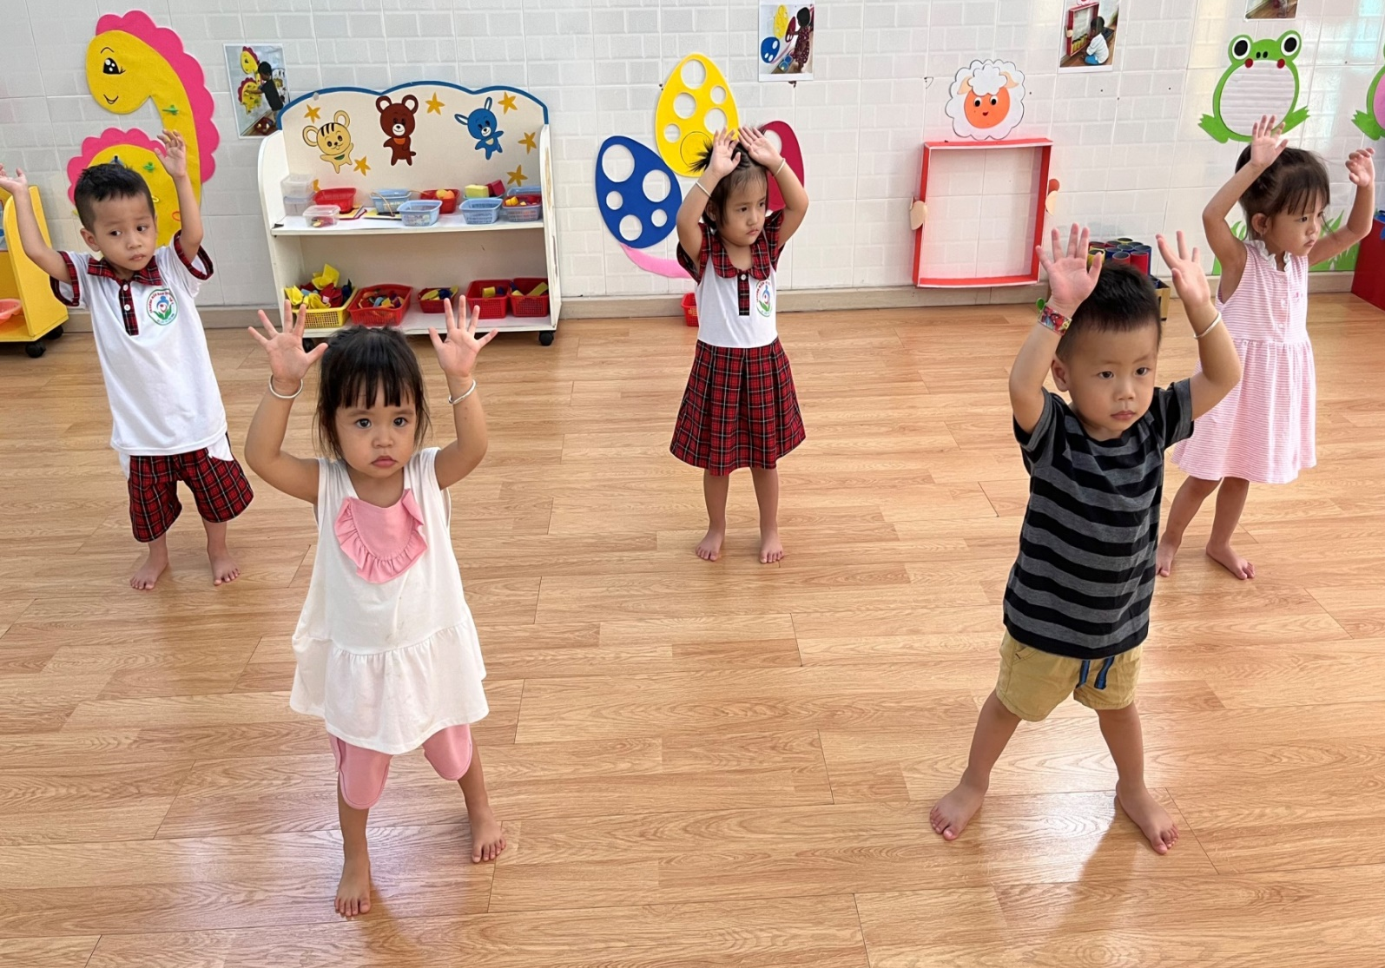
Cây vươn cao hơn và cao hơn.
(Đứng lên, tay đưa lên cao)

